Slide 1



Socket CRUD
Nome dos aluno

Slide 2
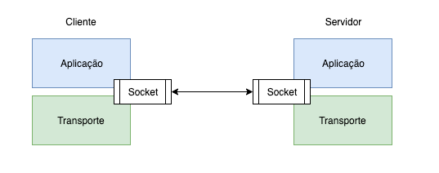

Comunicação Socket
Comunicação em rede
Interface de comunicação bidirecional
Comunicação em redes TCP/IP
Modelo OSI

Slide 3
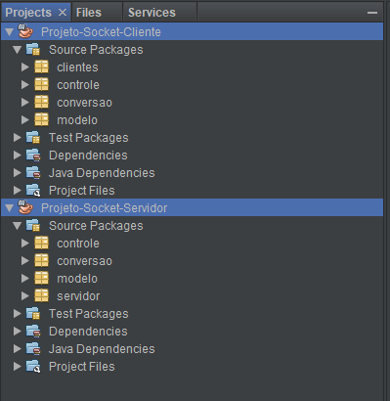
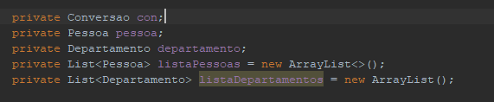
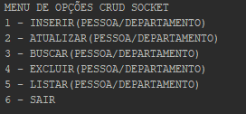
Organização do projeto Socket
Aplicação Servidor
Aplicação Cliente

Slide 4
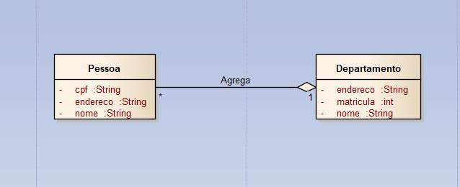
Modelo Base

Slide 5
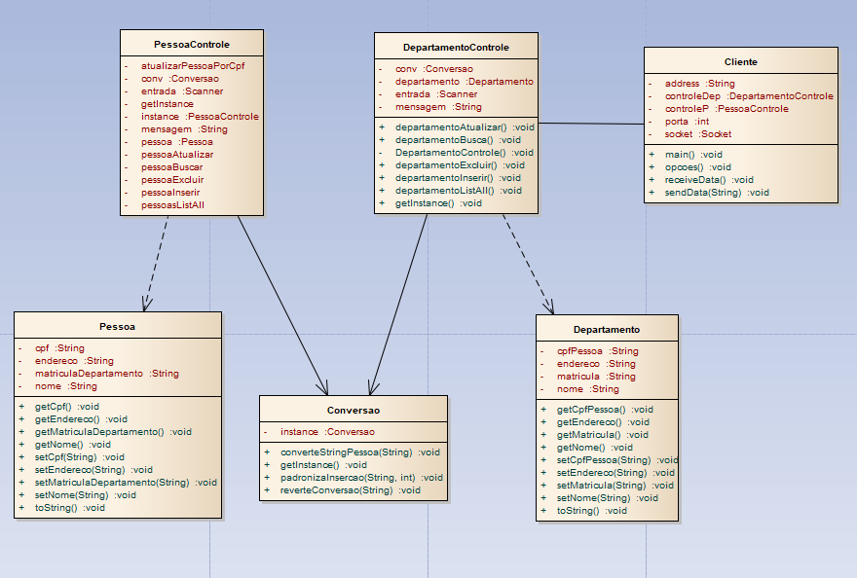
Diagrama Aplicação Cliente

Slide 6
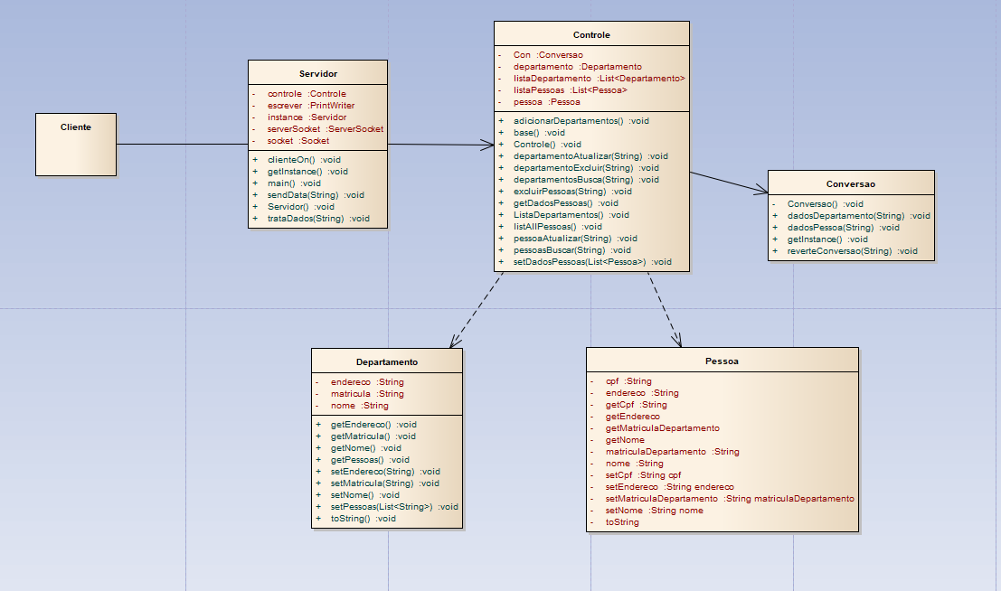
Diagrama aplicação Servidor

Slide 7
Obrigado
UDESC – Universidade do Estado de Santa Catarina
robson.jesus@edu.udesc.br
www.udesc.br/ceavi
www.facebook.com/udesc
(47) 3357-8484
Rua Dr. Getúlio Vargas, 2822 – Bela Vista, Ibirama-SC

